Slide 1
ORGANIZACIÓN
CONTABLE
DE LA
EMPRESA

Slide 2
Clase 4
El Proceso Contable
Otros:
Cuentas Corrientes
Devengado vs. Percibido

Slide 3

LA IDENTIDAD CONTABLE
IDENTIDAD ESTATICA:
Activo = Pasivo + Patrimonio Neto
IDENTIDAD DINAMICA:
Activo = Pasivo + Patrimonio Neto + R(+) - R(-)

Slide 4
ACTIVO
ACTIVO CORRIENTE
Caja y Bancos (Caja Moneda nacional y Moneda extranjera. Cuentas Corrientes y Cajas de Ahorro bancarias)
Inversiones de Corto plazo
Créditos o Cuentas a Cobrar (Derechos de Cobro por ventas a crédito o “Cuenta Corriente Mercantil”)
Bienes de Cambio (Empresas comerciales e Industriales)
ACTIVO NO CORRIENTE
Inversiones de Largo Plazo
Bienes de Uso (Activos tangibles de largo plazo)
Activos Intangibles
Cargos Diferidos (Los cargos diferidos son aquellos gastos pagados por anticipado y que no son susceptibles de ser recuperados, por la empresa, en ningún momento, serán resultados negativos de mas de un ejercicio)
PASIVO
PASIVO CORRIENTE
Deudas Comerciales
Deudas Bancarias
Deudas Impositivas
Deudas Sociales
Otras Deudas de Corto Plazo
PASIVO NO CORRIENTE
Deudas Comerciales
Deudas Bancarias
Deudas Impositivas
Deudas Sociales
Otras Deudas de Largo Plazo
Descriptores
(Rubros)
PATRIMONIO NETO
*Capital Social o Acciones en Circulación (Aportes de los socios fundacionales y ampliaciones futuras)
*Resultados (del Ejercicio, de Ejercicios anteriores o Acumulados)
*Reservas (Legal, Estatutaria y Facultativa)

Slide 5
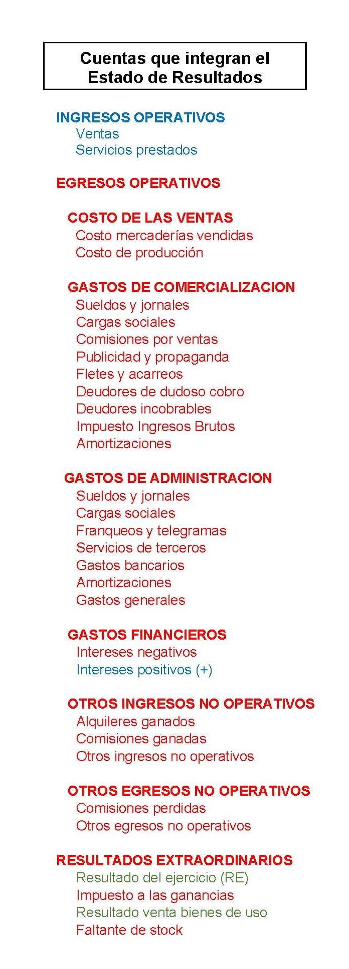

Slide 6
EL PROCESO CONTABLE
Captación del hecho económico-financiero que debemos registrar por alterar el patrimonio. (Variación permutativa, modificativa o mixta)
Registración en el “Libro Diario”
Mayorizacion. Emisión del “Libro Mayor”
Constatación del los Saldos que arroja el “Libro Mayor” (Comparación con realidad)
Registración de ajustes en el “Libro Diario”
Emisión del “Libro Mayor Ajustado”
Emisión de “Estados Contables”.

Slide 7
ACTIVO
PASIVO
PATRIMONIO NETO
Anotaciones en el debe:
Aumentos del Activo
Disminuciones del Pasivo
Disminuciones del Patrimonio Neto
Gastos y Perdidas
Resultados Negativos
SALDO DEUDOR
Anotaciones en el haber:
Disminuciones del Activo
Aumentos del Pasivo
Aumentos del Patrimonio Neto
Ingresos y Ganancias
Resultados Positivos
SALDO ACREEDOR

Slide 8
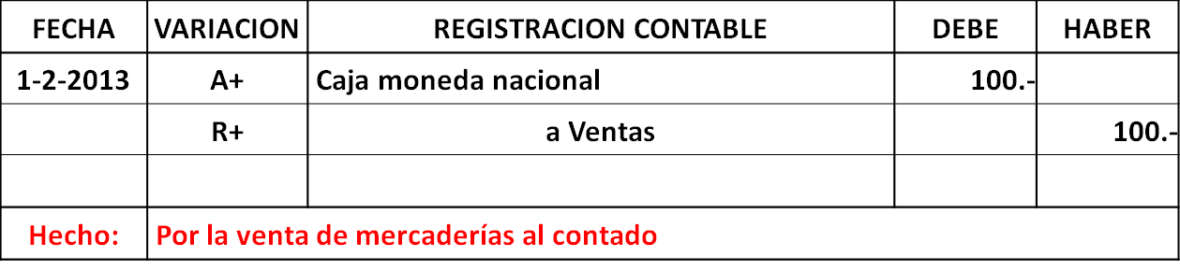
ACERCA DEL LIBRO DIARIO
Concepto y Características
Partes que lo componen
Rayado para ejercicios
Debitar
Acreditar

Slide 9
Tips a considerar Parte I
Las cuentas del Activo y las de Resultado Negativo tienen saldo Deudor. (Izquierda)
Las cuentas del Pasivo, Patrimonio Neto, y, Resultado Positivo tienen saldo Acreedor. (Derecha)
A cobrar, Activo
A pagar, Pasivo
Todo pago adelantado, Activo
Todo cobro adelantado, Pasivo
Comprar en cuenta corriente mercantil, NO IMPLICA BANCOS
Recibir de un Cliente un cheque (Valores a Depositar) o entregar a un Proveedor un cheque común (Disminuye Bancos)
Seguiremos agregando TIPS

Slide 10
Organización Contable de la Empresa
La Cuenta Corriente Mercantil y
La Cuenta Corriente Bancaria

Slide 11

Organización Contable de la Empresa
La Cuenta Corriente Mercantil
Cuenta Corriente Mercantil
Contrato por el cual dos personas, en relación de negocios continuados, acuerdan concederse temporalmente crédito recíproco, quedando obligadas ambas partes a ir asentando en cuenta sus remesas mutuas, sin exigirse el pago inmediato sino el saldo a favor de la una o de la otra, resultante de una liquidación por diferencia al ser aquélla cerrada en la fecha convenida

Slide 12

Organización Contable de la Empresa
La Cuenta Corriente Bancaria
Cuenta Corriente Bancaria
Una Cuenta Corriente Bancaria es un contrato entre el Banco y una persona, en dónde puedes depositar tu dinero, el cual puede ser girado a través de la tarjeta de débito, giros en cajero automático y realizar compras en establecimientos por medio de cheques y a través de transferencias ...
Banco XX

Slide 13
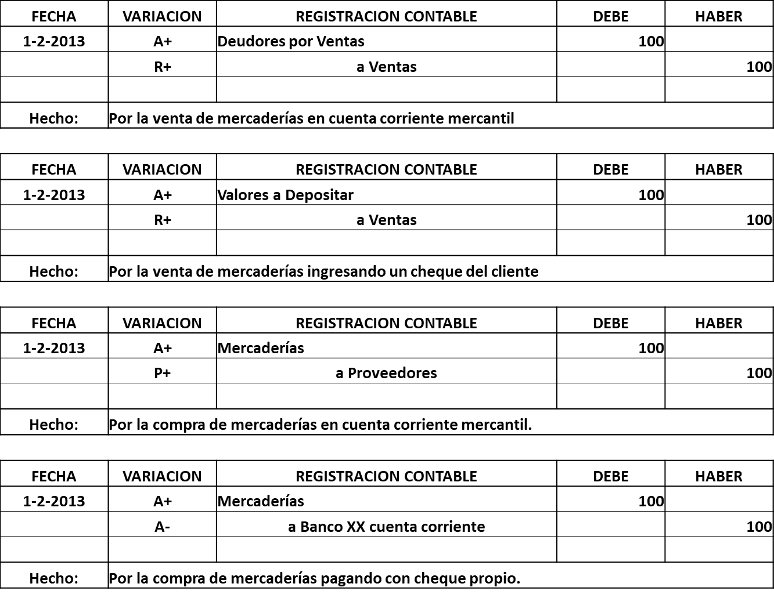

Slide 14
Organización Contable de la Empresa
Criterio Devengado
Criterio Percibido

Slide 15
Organización Contable de la Empresa
Criterio Devengado
La técnica contable establece: debemos registrar los hecho económicos en el momento en que se producen, aunque estos NO se hayan Percibido, Cobrado o Ganado, ni aunque estos NO se hayan Pagado, Erogado o Perdido, con el fin de hacerlos incidir en el período que correspondan.

Slide 16
Organización Contable de la Empresa
Criterio Percibido
Los hechos económicos tendrán incidencia en el Patrimonio al producirse la Percepción, Cobro o Ganancia, y, además, al producirse el Pago, Erogación o Perdida.

Slide 17
Ejemplo de devengado
Un empleado trabajo todo el mes de enero y el pago del salario se realiza del 1 al 5 del mes siguiente, por el principio de devengado corresponde registrar la pérdida por el salario en el mes de enero independientemente de que se pago en febrero.
El asiento contable seria al cierre de enero
31/01/xxxx | Por el devengamiento del sueldo
R- | Sueldos y jornales | 100
P+ | a - Sueldos y jornales a pagar |  | 100
05/02/xxxx | Por el pago del sueldo
P- | Sueldos y jornales a pagar | 100
A- | a- caja |  | 100

Slide 18
Ejemplo de principio de percibido
Un empleado trabajo todo el mes de enero y el pago del salario se realiza del 1 al 5 del mes siguiente, por el principio de devengado corresponde registrar la pérdida por el salario en el mes de enero independientemente de que se pago en febrero.
El asiento contable seria en febrero, en enero no se realiza nada porque se considera que solo se registra cuando los hechos se cobren o paguen
Febrero | Por el pago del sueldo
R- | Sueldos y jornales | 100
A- | a- caja |  | 100

Slide 19
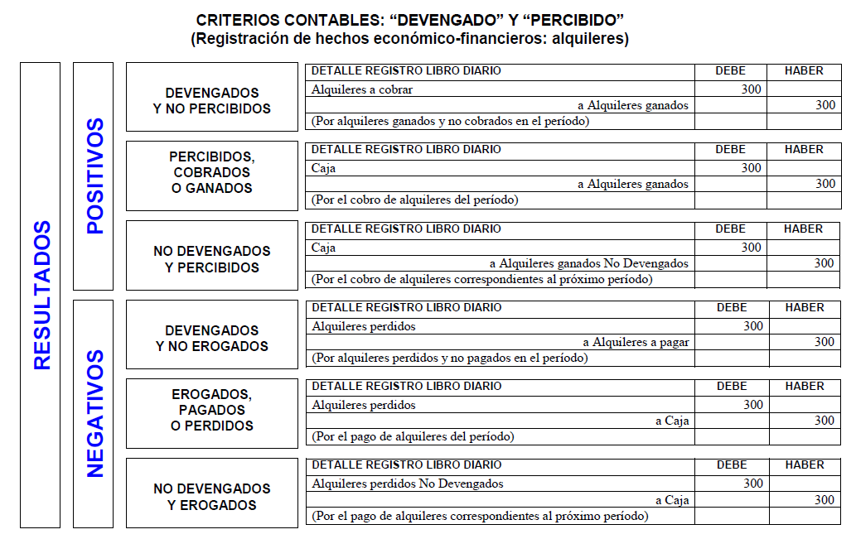

Slide 22
SOLO CUENTAS PATRIMONIALES. NINGUNA CUENTA DE RESULTADOS

Slide 24
ESTADO DE SITUACION PTRIMONIAL
 | CIERRE | INICIO |  |  | CIERRE | INICIO
ACTIVO |  |  |  | PASIVO
CAJA |  | 100.000 |  | PROVEEDORES | - | -
BANCO NACION C/C | 65.000 |  |  | DOCUMENTOS A PAGAR | 20.000 | -
MERCADERIAS | 55.000 | - |  | TOTAL PASIVO | 20.000 | -
 |  |  |  | PATRIMONIO NETO
 |  |  |  | CAPITAL SOCIAL | 100.000 | 100.000
 |  |  |  | TOTAL P NETO | 100.000 | 100.000
TOTAL ACTIVO | 120.000 | 100.000 |  | TOTAL PASIVO + PN | 120.000 | 100.000
ESTE ES UN CASO DE ASIENTOS SIMPLES SIN VARIACIONES PATRIMONIALES MODIFICATIVAS NI MIXTAS, SOLO PERMUTATIVAS, POR TANTO, EL RESULTADO DEL EJERCICIO ES CERO (0)

Slide 29
ESTADO DE SITUACION PTRIMONIAL
 | CIERRE | INICIO |  |  | CIERRE | INICIO
ACTIVO |  |  |  | PASIVO
CAJA |  | 40.000 |  | PROVEEDORES | - | -
BANCO NACION C/C |  |  |  | DOCUMENTOS A PAGAR | 10.000 | -
MERCADERIAS | 61.000 | 18.000 |  | TOTAL PASIVO | 10.000 | -
MUEBLES Y UTILES | 19.000 | 12.000
 |  |  |  | PATRIMONIO NETO
 |  |  |  | CAPITAL SOCIAL | 70.000 | 70.000
 |  |  |  | TOTAL P NETO | 70.000 | 70.000
TOTAL ACTIVO | 80.000 | 70.000 |  | TOTAL PASIVO + PN | 80.000 | 70.000
ESTE ES UN CASO DE ASIENTOS COMPUESTOS SIN VARIACIONES PATRIMONIALES MODIFICATIVAS NI MIXTAS, SOLO PERMUTATIVAS, POR TANTO, EL RESULTADO DEL EJERCICIO ES CERO (0)

Slide 30
Tarea próxima Página 11.3 y 11.4

Slide 31
Próxima clase: corrección de ejercicios (9.1- 11.3- 11.4) y practica ejercicios 11 y 12
Muchas gracias

